Slide 1

حارس البريد ضد التصيّد والهندسة الاجتماعية
فريق رقم :
2
قبل ان يتحول الى حادثه أمنية نحمي قرار
Notes:
[Sources]
- (لا توجد مصادر خارجية في هذه الشريحة)
[/Sources]

Slide 2
292 يومًا
المشكلة:
التصيّد ينجح لأن «النقرة» أسرع من أي إجراء يدوي.
32.800.000
متوسط تكلفة خرق البيانات في السعودية
⃁
!
292 يوما
متوسط زمن الاكتشاف والاحتواء لهجمات اعتماد بيانات الدخول
Aman+
Notes:
[Sources]
- IBM Newsroom (Arabic): متوسط تكلفة الاختراق في الشرق الأوسط 32.8 مليون ريال سعودي (Cost of a Data Breach 2024). https://mea.newsroom.ibm.com/ar-ibm-anb-collaboration
- Verizon 2024 DBIR: “human element was a component of 68% of breaches”. https://www.verizon.com/business/resources/reports/2024-dbir-data-breach-investigations-report.pdf
- IBM Cost of a Data Breach 2024 (PDF): متوسط 292 يومًا للتعرّف والاحتواء لهجمات بيانات الدخول. https://cdn.table.media/assets/wp-content/uploads/2024/07/30132828/Cost-of-a-Data-Breach-Report-2024.pdf
- Al Arabiya (ينقل عن استطلاع Sophos KSA Cybersecurity Awareness 2024): 74% تعرّضوا لتصيّد. https://english.alarabiya.net/News/saudi-arabia/2025/02/03/phishing-major-cybersecurity-threat-in-saudi-arabia-in-2024-report
[/Sources]

Slide 3
الحل: Aman+
حماية صامتة تمنع التصيّد قبل أن يتحول إلى اختراق
أداة ذكية تعمل تلقائيا مع كل رسالة تحول البريد من " نقطة ضعف " الى " طبقة دفاع "
1
حماية تلقائية صامتة
2
المفتش الرقمي
فحص فوري للرسالة بمجرد فتحها دون أي تدخل من الموظف.
يزور الروابط المشبوهة بالنيابة عن الموظف ويكشف فخاخ سرقة البيانات.
3
ذكاء يتطور ذاتياً
4
تحذير لحظي وبسيط
يتعلم من محاولات الاحتيال الجديدة ويحدّث قواعده تلقائياً.
تنبيه واضح فوق الرساله يجيب : ( مشبوه / أمن )
Notes:
[Sources]
- (محتوى من العرض الأصلي/وصف منتج؛ بدون مصادر خارجية)
[/Sources]

Slide 4
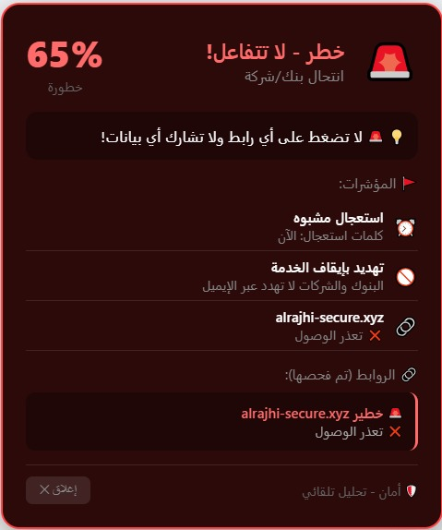
AMAN+ كيف يعمل ؟
سير عمل واضح من لحظة فتح الرسالة حتى اتخاذ القرار
الفكرة : " مفتش " بدل ان نخاطر بفتح الرابط مباشرة , نجعله يمر عليه ثم نعرض النتيجه للمستخدم = أمن
مثال لنتيجة الفحص داخل البريد
2 / فحص تلقائي
1 / فتح البريد
تحليل المرسل/النص/الروابط
قراءة الرسالة
4 / قرار مبسّط
آمن / مشبوه — مع سبب واضح
3 / زيارة آمنة للرابط
Sandbox / معاينة بدون تعريض المستخدم
Notes:
[Sources]
- (شريحة توضيحية لسير العمل)
[/Sources]

Slide 5
التميّز عن المنافسين
نقارن أنفسنا بفئات الحلول الأكثر شيوعاً
مقارنة سريعة (فئات حلول)
الميزة
KnowBe4 Security Awareness Training (KSAT) (KnowBe4)
Gmail Spam & Phishing Protection
Menlo Security
Aman+
حماية عند لحظة النقر
لا
جزئي
متكامل
متكامل
تنبيه مبسّط داخل البريد
جزئي
جزئي
جزئي
متكامل
مفتش/زيارة آمنة للرابط
لا
جزئي
متكامل
متكامل
تكيّف مع أساليب جديدة
جزئي
جزئي
جزئي
متكامل
خريطة تموضع (مبسّطة)
الحماية قبل النقر
Aman+
Gmail Spam & Phishing Protection
Menlo Security
اعتماد أعلى على الموظف
اعتماد أقل على الموظف
KnowBe4 Security Awareness Training (KSAT) (KnowBe4)
حماية بعد الحادث
Notes:
[Sources]
- (تحليل مقارن عام حسب فئات حلول شائعة؛ بدون نسب/ادعاءات رقمية)
[/Sources]

Slide 6
السوق
يُنشر بسهولة كإضافة للبريد أو عبر تكامل مباشر.
من نستهدف؟
حجم سوق العمل :
الشركات الكبيرة.
الجهات الحكومية وشبه الحكومية.
القطاع المالي والتقني والخدمات.
الجمعيات التي تعتمد على البريد في المعاملات.
بلغ إنفاق الأمن السيبراني في السعودية عام 2024 نحو 15.2 مليار ريال (+14%)، وتوزّع بين القطاع الخاص 10.3 مليار (68%) والحكومي 4.8 مليار (32%).
الاحتياج الأساسي
تقليل التصيّد + حماية الحسابات + رفع الوعي بأسلوب عملي داخل البريد.
Notes:
[Sources]
- (محتوى من العرض الأصلي/وصف سوق مستهدف)
[/Sources]

Slide 7
نموذج العمل
اشتراك سنوي وباقات حسب عدد المستخدمين والمزايا
كيف نبيع؟
باقات مقترحة (بدون تسعير في العرض)
اشتراك سنوي للجهات (الشركات والجمعيات).
باقات تسعير حسب عدد المستخدمين ومستوى الحماية.
أساسية
فحص الرسائل والروابط • تنبيه داخل البريد
احترافية
مفتّش رقمي / معاينة آمنة • تقارير ولوحة متابعة
مؤسسية
سياسات وحظر مركزي • تكاملات وصلاحيات
Notes:
[Sources]
- (محتوى من العرض الأصلي/اقتراح هيكلة باقات)
[/Sources]

Slide 8
الخطة المستقبلية:
خارطة طريق (18–24 شهراً)
0–3 أشهر
3–6 أشهر
6–12 شهراً
12–24 شهراً
تحسين العربية + تجربة Pilot
تقارير وتنبيهات ولوحة متابعة
تكامل Gmail/365 + صلاحيات
تحسين النموذج + قناة بلاغات
الهدف : تقليل المخاطر + تقرير
الطلب لمدة 6 اشهر
تطوير الحل واختباره ثم نشره — تقدير مبدئي: 150–300 ألف ريال في السنة
الهدف: تطبيقه في 2–3 جهات وقياس الأثر بوضوح (خفض النقرات على الروابط المشبوهة، رفع معدلات التبليغ، وتقليل الحوادث).
جاهزون لتجربة؟
Aman+
Notes:
[Sources]
- (خارطة الطريق/الفريق/خطة الـPilot من العرض الأصلي)
[/Sources]

Slide 9
فريق العمل :
محمد المنصور (ذكاء اصطناعي)
عبدالعزيز الحربي (مهندس بيانات)
عبدالله المطيري (مهندس شبكات)
ايوب العنزي (محلل بيانات)

